Slide 1
Informe de Exposición al Riesgo Operacional
Piloto II
Julio, 2013

Slide 2
Contenidos
El objetivo del presente documento es presentar los resultados del análisis de Riesgo Operacional y Control Interno para los 8 procesos priorizados.
Contexto General
Metodología de trabajo utilizada en el proyecto
Evolución del proyecto a través de las etapas trabajadas: Piloto I y Piloto II
Contenidos
Conclusiones
Presentación de las conclusiones generales del proyecto.
Resumen a alto nivel de la identificación y análisis de los riesgos operacionales detectados y de los planes de acción asociados.
Resumen a alto nivel de la identificación y análisis del posible impacto reputacional vinculado a los procesos.
Análisis de riesgos por procesos

Slide 3
Contenidos
Contexto General
Metodología de trabajo utilizada en el proyecto
Evolución del proyecto a través de las etapas trabajadas: Piloto I y Piloto II
Contenidos
Conclusiones
Presentación de las conclusiones generales del proyecto.
Resumen a alto nivel de la identificación y análisis de los riesgos operacionales detectados y de los planes de acción asociados.
Resumen a alto nivel de la identificación y análisis del posible impacto reputacional vinculado a los procesos.
Análisis de riesgos por procesos

Slide 4
Metodología de Riesgo Operacional
Visión general de las etapas definidas en el procedimiento de evaluación de riesgos operacionales.
Etapa I
Etapa II
Etapa III
Etapa IV
Levantamiento de Riesgos
Validación de Riesgos y documentación de controles
Valoración de Riesgos y Entorno de Control
Documentación de Planes de Acción y KRI’s
Identificación de riesgos en los procesos evaluados.
Asignación de riesgo a categorías.
Identificación de características adicionales (origen).
Documentación detallada del riesgo y de sus impactos.
Validación de los riesgos con el experto del proceso.
Identificación de controles existentes para la mitigación del riesgo.
Valoración de los riesgos con el experto del proceso.
Se cuantifica el riesgo residual asociado a pérdidas directas.
Valoración de los controles (cobertura y eficiencia) con el experto del proceso.
Identificar planes de acción existentes o propuestas de mejora.
Se priorizarán por la severidad del riesgo mitigado, por la facilidad de implantación o por el plazo/coste de la misma.
3

Slide 5
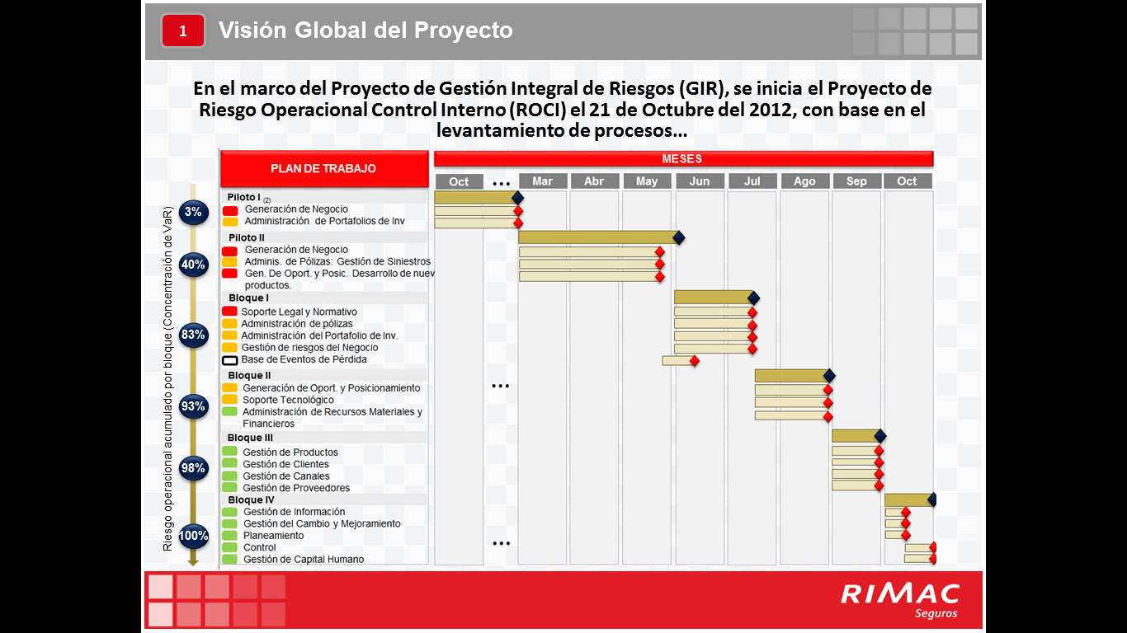
Piloto I
En el Piloto I se consigue la aplicación de la metodología de riesgo operacional a los dos procesos seleccionados
Visión general Piloto I
5%
Resultados
Metodología
Número de procesos abordados: 2
Familia de productos: 1 (Suscripción Vehicular)
Número de gestores de riesgos entrevistados: 43
Riesgos levantados: 40
Pérdida Esperada Anual (PEA): S/. 4.3 MM
Pérdida Máxima Estimada (VaR): S/. 28.3 MM
% Estimado de cobertura VaR de la compañía: 5%
Levantamiento de procesos: Sí
Identificación de riesgos: Si
Valoración de riesgos y controles: Sí
Documentación de planes de acción: Sí
Documentación de KRI’s: Sí
Planes de continuidad de negocio: Sí
Carga de información en SIRO: Sí

Slide 6
Piloto II
El Piloto II consolida la metodología y la potencia a través de la focalización en los riesgos, alcanzando un 40% de la exposición al RO de la compañía. Con la culminación del bloque I se pretende alcanzar el 83% de la misma.
40%
83%
Resultados Piloto II
  Generación de Negocio
    (1) Prospección
    (2) Suscripción
    (3) Venta
    (4) Renovación y ajustes
    (5) Emisión y endoso
    (6) Impresión y despacho
  Administración de Pólizas
    (7) Gestión de Siniestros
  Generación de Oportunidades y posicionamiento
    (8) Desarrollo de nuevos productos
Número de procesos abordados: 8
Familia de productos: 7
Número de gestores de riesgos entrevistados: 60
Riesgos levantados: 195
Pérdida Espera Anual (PEA): S/. 24.3 MM
Pérdida Máxima Estimada (PME): S/. 61.3 MM
% Estimado de cobertura PME de la compañía: 40%

Slide 7
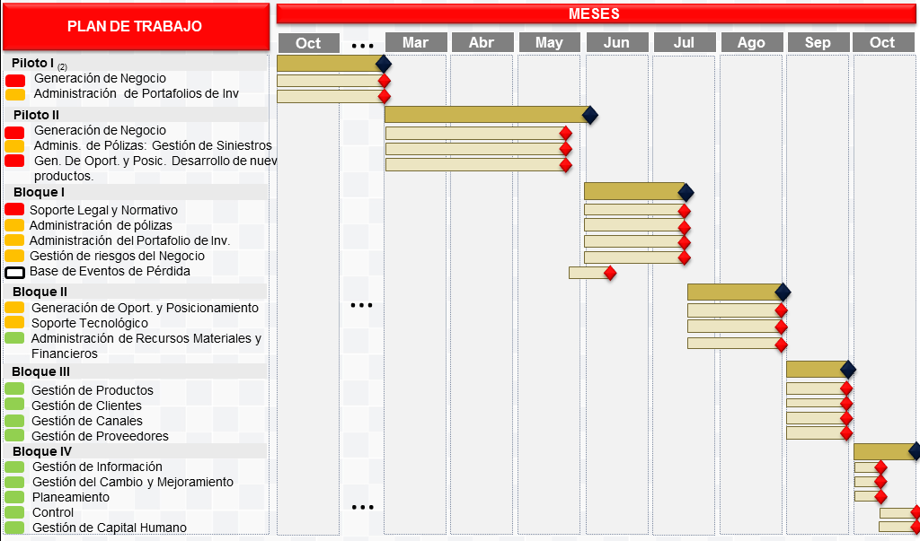
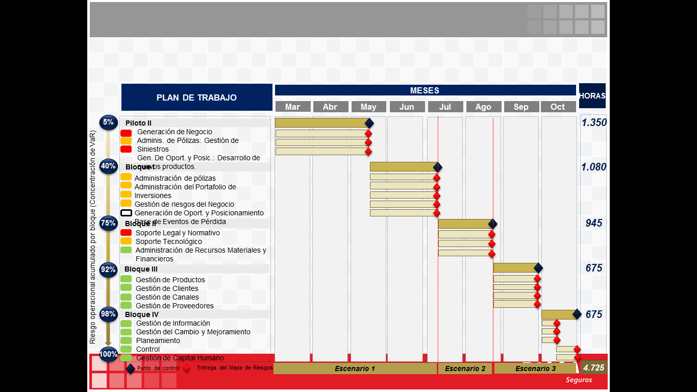
Bloque I
A la fecha hemos avanzado en el análisis y cuantificación de los riesgos de 2 etapas (Pilotos 1 y 2), encontrándonos en el inicio de la etapa Bloque I
Riesgo operacional acumulado por bloque (Concentración de PME)
5%
40%
83%
93%
  Soporte Legal y Normativo
    (1) Análisis del entorno legal y normativo
    (2) Cumplimiento legal
    (3) Cumplimiento normativo
    (4) Administración de contratos
    (5) Procesos judiciales
  Administración de Pólizas
    (6) Gestión de Cobranzas
    (7) Préstamos y rescates
  Administración del Portafolio de Inversiones
    (8) Gestión de riesgos de inversión
    Gestión del desempeño de inversiones
  Gestión de riesgos del negocio
    (10) Gestión de Reaseguros
    (11) Gestión de Coaseguros
    (12) Administración de Reservas
98%
100%

Slide 8
Contenidos
Contexto General
Metodología de trabajo utilizada en el proyecto
Evolución del proyecto a través de las etapas trabajadas: Piloto I y Piloto II
Contenidos
Conclusiones
Presentación de las conclusiones generales del proyecto.
Resumen a alto nivel de la identificación y análisis de los riesgos operacionales detectados y de los planes de acción asociados.
Resumen a alto nivel de la identificación y análisis del posible impacto reputacional vinculado a los procesos.
Análisis de riesgos por procesos

Slide 9
Conclusiones Generales
Conclusiones Generales
Se evaluaron 8 procesos y 7 familias de productos.
Se identificaron 195 riesgos, los cuales representan una PEA de S/.24.2 MM y una PMA de S/.61.3MM.
Se estima alcanzar el 40% de la totalidad del VaR por Riesgo operacional.
  Los 10 riesgos principales acumulan una PEA de S/.21.2MM (87.5%) y una PMA de S/.43.5MM (71%)
  Se identificaron 57 planes de acción.
  La implementación de los planes de acción asociados a los 10 riesgos principales reduciría la PEA a S/.5.6MM (-73.6%) y la PMA a S/.18.0MM (-58.6%).
Millones Nuevos Soles
Exposición al Riesgo
Residual
Exposición al Riesgo
PEA¹
PMA²
24.2
61.3
Conclusiones
Entorno de
Control
Se identificaron 212 controles y/o mitigadores asociados a los 195 riesgos levantados.
El 76% de los controles identificados para la mitigación de riesgos operacionales han sido valorados como efectivos.
Entorno de Control
N°Riesgos
N° Controles
195
212
Impacto
Reputacional
Impacto reputacional
De todos los riesgos operacionales identificados, el 29% (56) presentan afectación externa a la compañía, es decir, potencial impacto reputacional en clientes.
N°Riesgos
Alta afectación
195
56
(1) PEA: Pérdida esperada anual, es decir, la suma de las pérdidas esperadas de los riesgos que componen el proceso
(2) PMA: Pérdida máxima anual, es decir, la suma de los VaR de los riesgos que componen el proceso

Slide 10

Exposición al Riesgo Operacional
Resultado Valoración de Riesgos
PEA Acumulada (millones)
S/. 24.2
Resultados
PMA Acumulada (millones)
S/. 61.3
<22
Se identificaron 195 riesgos, los cuales representan una PEA de S/.24.2MM y una PMA de S/.61.3MM.
El proceso que concentra una mayor exposición al Riesgo Operacional de los 8 procesos evaluados es Suscripción, con una PEA de S/.17.78MM (73.5%) y una PMA de S/.38.3MM (62.5%). Ver distribución por proceso.
De la evaluación por producto que se ha realizado, se concluye que los productos asociados a la unidad de negocio de Riesgos Laborales concentra la mayor exposición al riesgo operacional, acumulando una PEA de 16.0MM (66.3%) y una PMA de S/.31.0MM (50.7%). Ver distribución por producto.
  Un riesgo acumula por si solo, el 59.53% del PEA y el 36.5% del PMA, con pérdidas por S/.14.4MM y S/.22.36MM respectivamente.
Procesos con alta exposición
1
PMA
(Miles)
2
<30,000
5
<10,000
8
6
4
7
1
Prospección
5
Emisión y Endoso
<1,000
2
Suscripción
6
Impresión y Despacho
3
3
Renovación y Ajustes
7
Gestión de Siniestros
1
4
Venta
8
Desarrollo de Nuevos Productos
<1,000
<5,000
<15,000
PEA
(Miles)

Slide 11
Impacto Reputacional
Datos
Básicos
Número Total de Riesgos
195
Resultados
Riesgos con afectación elevada
56 (28,72%)
Visión General Impacto Reputacional
Riesgo con afectación media-baja
139 (71,28%)
Los 8 procesos evaluados presentan un total de 195 riesgos operacionales con impacto reputacional, de los cuales 56 (28.72%) presenta afectación elevada a clientes, mientras que el resto presenta afectación medio o baja.
Riesgo Reputacional
Afectación a clientes
( + )
Escala de valoración
5
12
Interna y limitada. No es percibida por el cliente.
Interna pero no limitada.
Interna y externa, impacto medio.
Interna y externa, impacto alto.
Impacto negativo prolongado.
4
44
3
56
Conclusión
32
El proceso con mayor número de riesgos con afectación elevada a clientes es: (Ver detalle)
Gestión de siniestros
2
1
51
( - )
Ver escalas de valoración

Slide 12
Principales Riesgos
Dentro de los 8 procesos evaluados, los riesgos con mayor criticidad son…
Ranking TOP 10 Pérdida Esperada Anual (PEA)
N°
Proceso
Producto
Riesgo
PEA* (miles)
PMA** (miles)
%PEA***
%PMA***
1
Suscripción
Riesgos Laborales
Falencias en el procedimiento de suscripción. P. ej. Se evalúa una empresa de minería de socavón con 100 trabajadores y se emite la póliza SCTR respectiva, 3 meses después la empresa puede emitir su constancia por otras 100 personas diferentes o por un número mayor.
14,400
22,357
59.5%
36.5%
2
Suscripción
Salud
Selección errónea de plan de EPS como consecuencia de falencias en los criterios adoptados para determinar si aplicar un plan estándar o enviar la solicitud a la unidad de negocio para su evaluación. Por ejemplo, casos Topytop y Policía Nacional.
2,250
6,650
9.3%
10.8%
3
Emisión y endoso
Riesgos laborales
Emisión de pólizas retroactivas en donde no se declara un siniestro ocurrido en el lapso sin cobertura.
1,200
3,938
5.0%
6.4%
4
Impresión y despacho
Vida
No captura de la firma del cargo de recepción del certificado y/o firma de la póliza durante el proceso de envío / entrega de la documentación. P. ej. DPS sin firma.
960
1,684
4.0%
2.7%
Riesgos totales
Nº Controles
Top 10
PEA acumulado
Top 10
VaR acumulado
PEA
Acumulado
PMA
Acumulado
195
212
21.2MM
43.5MM
24.2MM
61.3MM
* PEA: Pérdida Esperada Anual.
** PMA: Pérdida Máxima Anual (VaR).
*** Porcentaje calculado en base al total de riesgos.

Slide 13
Principales Riesgos
Dentro de los 8 procesos evaluados, los riesgos con mayor criticidad son…
Ranking TOP 10 Pérdida Esperada Anual (PEA)
N°
Proceso
Producto
Riesgo
PEA* (miles)
PMA** (miles)
%PEA***
%PMA***
5
Impresión y despacho
Vida
Pérdida de documentación y/o no localización de la información de respaldo del proceso.
P. ej. Declaración personal de Salud (DPS) y / o cargo de certificado en CNT
760
1,413
3.1%
2.3%
6
Suscripción
Vida
Envío erróneo de cotizaciones para su emisión por parte de Formalización, por considerar incorrectamente que se trata de un producto modular y, por lo tanto, no requiere de la evaluación de la unidad de negocio. - Caso de Accidentes Personales .
500
2,131
2,1%
3,5%
7
Gestión de siniestros
Vehicular
Errores o falencias en la ejecución de los procedimientos del Asesor/Procurador. Estas falencias pueden derivar en la aceptación de siniestros que debieron haber sido rechazados .
300
431
1.2%
0.7%
8
Emisión y endoso
Vida
Retrasos en las emisiones de pólizas de Worksite debido a (1) reprocesos originados por errores en la digitación, (2) incumplimiento de los ANS (tiempos) por estacionalidad en la llegada de solicitudes a gestionar (fin de mes). Canal worksite.
288
296
1.2%
0.5%
Riesgos totales
Nº Controles
Top 10
PEA acumulado
Top 10
VaR acumulado
PEA
Acumulado
PMA
Acumulado
195
212
21.2MM
43.5MM
24.2MM
61.3MM
* PEA: Pérdida Esperada Anual.
** PMA: Pérdida Máxima Anual (VaR).
*** Porcentaje calculado en base al total de riesgos.

Slide 14
Principales Riesgos
Dentro de los 8 procesos evaluados, los riesgos con mayor criticidad son…
Ranking TOP 10 Pérdida Esperada Anual (PEA)
N°
Proceso
Producto
Riesgo
PEA* (miles)
PMA** (miles)
%PEA***
%PMA***
9
Venta
Vida
Ingreso de información errónea o incompleta por parte del asesor, lo cual genera (1) errores en la emisión de la póliza o (2) retraso en la emisión. Canal Worksite.
264
272
1.1%
0.4%
10
Suscripción
Riesgos Laborales
Incumplimiento de las políticas de reaseguro debido a la alta manualidad en el proceso suscripción. (P. ej. Error en la verificación de la edad del asegurado, error en la verificación de sueldos duplicados por gratificación, etc.)
256
4,357
1.1%
7.1%
Riesgos totales
Nº Controles
Top 10
PEA acumulado
Top 10
VaR acumulado
PEA
Acumulado
PMA
Acumulado
195
212
21.2MM
43.5MM
24.2MM
61.3MM
* PEA: Pérdida Esperada Anual.
** PMA: Pérdida Máxima Anual (VaR).
*** Porcentaje calculado en base al total de riesgos.

Slide 15
Planes de Acción
Exposición Riesgo Residual
Exposición Riesgo Residual con Planes de Acción
PEA Acumulada Top 10
S/.21.2MM
PEA Acumulada Top 10
S/.5.6MM
PMA Acumulada Top 10
S/.43.5MM
PMA Acumulada Top 10
S/.18.0MM
<22
<22
Riesgos con alta exposición
1
Riesgos con alta exposición
0
PMA
(Miles)
Planes de Acción
PMA
(Miles)
<30,000
<30,000
1
<10,000
<10,000
10
2
1
6
3
10
2
<1,000
5
4
<1,000
3
6
7
4
5
9
8
8
7
<1,000
<5,000
<15,000
9
<1,000
<5,000
<15,000
PEA (Miles)
PEA (Miles)
Riesgo individual
Riesgo individual con plan de acción

Slide 16
Planes de Acción
Dentro de los 8 procesos evaluados, los planes de acción asociados a los 10 riesgos más críticos son los siguientes:
Planes de Acción
N°
Plan de Acción
Descripción
Potencial de mejora
Costo Estimado
Tiempo Estimado
Riesgo
1
Base de datos y validaciones automáticas
Se propone crear una base de datos con una lista de las personas diagnosticadas con enfermedad profesional, su diagnóstico y documentación sustentatoria.
Validaciones por web.
Para alimentar la base de datos propuesta se propone continuar con las labores de delimitación periódica y expandir la delimitación inicial.
Validaciones por web II.
70%
S./ > 50,000
> 1 año
Falencias en el procedimiento de suscripción. P. ej. Se evalúa una empresa de minería de socavón con 100 trabajadores y se emite la póliza SCTR respectiva, 3 meses después la empresa puede emitir su constancia por otras 100 personas diferentes o por un número mayor.
2
Definición de procedimientos
Definición de procedimientos que exijan que, en caso de cotizaciones nuevas sobre 1,000 asegurados posibles, éstas deban pasar por la aprobación de la Unidad de Negocio. Se evaluará el ajuste de este control a 300 afiliados potenciales.
80%
S./ 0 - 3,000
1 – 30 días
Selección errónea de plan de EPS como consecuencia de falencias en los criterios adoptados para determinar si aplicar un plan estándar o enviar la solicitud a la unidad de negocio para su evaluación. Por ejemplo, casos Topytop y Policía Nacional.

Slide 17
Planes de Acción
Dentro de los 8 procesos evaluados, los planes de acción asociados a los 10 riesgos más críticos son los siguientes:
Planes de Acción
N°
Plan de Acción
Descripción
Potencial de mejora
Costo Estimado
Tiempo Estimado
Riesgo
3
Medidas disuasivas
Actualmente es política de no autorizar pólizas retroactivas. El análisis de excepciones debe considerar la exigencia da la firma de una carta con la declaración de no siniestros y el acuerdo de repetición en caso de siniestro. Medida disuasiva.
80%
S./ 0 - 3,000
1 – 30 días
Emisión de pólizas retroactivas en donde no se declara un siniestro ocurrido en el lapso sin cobertura.
4
Digitalización de documentación en custodia del canal
Se evaluará la implementación de un proceso de digitalización (scan) de la siguiente documentación:
a. Solicitud del seguro incluyendo la DPS en productos Humanos.
b. Cargo firmado por el asegurado al momento de entrega del certificado por el ejecutivo del canal.
c. Solicitud de un siniestro recepcionada por el canal.
90%
S./ 20.001 - 50,000
> 1 año
Pérdida de documentación y/o no localización de la información de respaldo del proceso.
P. ej. Declaración personal de Salud (DPS) y / o cargo de certificado en CNT.

Slide 18
Planes de Acción
Dentro de los 8 procesos evaluados, los planes de acción asociados a los 10 riesgos más críticos son los siguientes:
Planes de Acción
N°
Plan de Acción
Descripción
Potencial de mejora
Costo Estimado
Tiempo Estimado
Riesgo
5
Digitalización de documentación en custodia del canal
Se evaluará la implementación de un proceso de digitalización (scan) de la siguiente documentación:
a. Solicitud del seguro incluyendo la DPS en productos Humanos.
b. Cargo firmado por el asegurado al momento de entrega del certificado por el ejecutivo del canal.
c. Solicitud de un siniestro recepcionada por el canal.
90%
S./ 20.001 - 50,000
> 1 año
No captura de la firma del cargo de recepción del certificado y/o firma de la póliza durante el proceso de envío / entrega de la documentación. P. ej. DPS sin firma.
6
Configuración de alertas e indicadores
Alertas en el sistema: Configuración de una alerta en el sistema (Acsel/X), previa a la emisión de la póliza, que reconozca aquellos trámites con una suma asegurada mayor a los USD 300,000.
Indicadores: Implantación de indicadores derivados del control de calidad (formalización) realizado sobre los datos incluidos en la DPS. Estos indicadores se presentarían en los Comités mensuales a los emisores junto con la casuística de errores encontrados.
Control de calidad: Evaluación de la posibilidad de incrementar el porcentaje de trámites revisados.
80%
S./ 0 - 3,000
31 – 90 días
Envío erróneo de cotizaciones para su emisión por parte de Formalización, por considerar incorrectamente que se trata de un producto modular y, por lo tanto, no requiere de la evaluación de la unidad de negocio. - Caso de Accidentes Personales -

Slide 19
Planes de Acción
Dentro de los 8 procesos evaluados, los planes de acción asociados a los 10 riesgos más críticos son los siguientes:
Planes de Acción
N°
Plan de Acción
Descripción
Potencial de mejora
Costo Estimado
Tiempo Estimado
Riesgo
7
Capacitaciones a procuradores
Se requiere de un programa de capacitaciones constantes para (1) procuradores y (2) ejecutivos de siniestros. Estas capacitaciones tendrán por objetivo ser un recordatorio de la casuística de los posibles siniestros con demostraciones de ejemplos prácticos.
50%
S./ 0 - 3,000
1 – 30 días
Errores o falencias en la ejecución de los procedimientos del Asesor/Procurador. Estas falencias pueden derivar en la aceptación de siniestros que debieron haber sido rechazados o rechazado siniestros que debieron haber sido aceptados.
8
Proveedor de Back Up
Búsqueda, contratación y capacitación de un back up / apoyo del proveedor actual para la digitación de las solicitudes que Worksite maneja.
Se debe elaborar una política de activación de dicho back up / apoyo. Entre los escenarios a considerar deberá estar la concentración de solicitudes a fin de mes.
80%
  S/. 3,001 < C < S/. 10,000
31 – 90 días
Retrasos en las emisiones de pólizas de Worksite debido a (1) reprocesos originados por errores en la digitación, (2) incumplimiento de los ANS (tiempos) por estacionalidad en la llegada de solicitudes a gestionar (fin de mes). Canal worksite.

Slide 20
Planes de Acción
Dentro de los 8 procesos evaluados, los planes de acción asociados a los 10 riesgos más críticos son los siguientes:
Planes de Acción
N°
Plan de Acción
Descripción
Potencial de mejora
Costo Estimado
Tiempo Estimado
Riesgo
9
Capacitaciones a los asesores
Evaluar la posibilidad de implementar de un control, una vez emitida la póliza, a través de un call center que verifique los datos más relevantes del 100% de las pólizas emitidas.
Además, se han de reforzar las capacitaciones continuas dirigidas a los asesores con el objetivo de mejorar los filtros para reducir el número de errores y los retrasos en la emisión.
70%
S./ 50,000 < C
> 365 días
Ingreso de información errónea o incompleta por parte del asesor, lo cual genera (1) errores en la emisión de la póliza o (2) retraso en la emisión. Canal Worksite.
10
Implementación de política de suscripción
Implementación de política de suscripción para determinar si las personas son aptas para ser aseguradas. Identificación de las personas por la UN RRLL y posterior evaluación con la UN Vida. Plan de acción ya implementado.
95%
S./ 0 - 3,000
1 – 30 días
Incumplimiento de las políticas de reaseguro debido a la alta manualidad en el proceso suscripción. (P. ej. Error en la verificación de la edad del asegurado, error en la verificación de sueldos duplicados por gratificación, etc.)

Slide 21
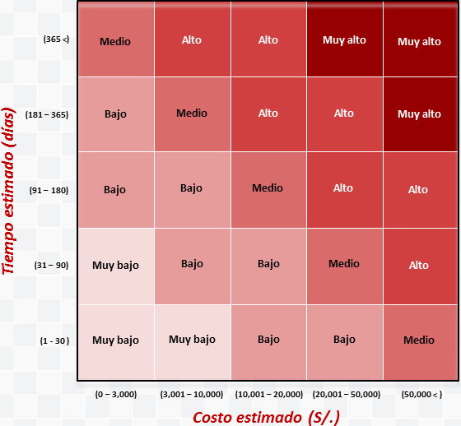
Planes de Acción
Matriz de Priorización de Planes de Acción
Quick-Wins
Potencial de mejora ( % Potencial de mejora x PEA)
Muy alto
Muy bajo
Bajo
Medio
Alto
Muy alto
0% - 20%
20% - 40%
40% - 60%
60% - 80%
80% - 100%
10
Implementación de política de suscripción
4
5
Digitalización de documentación en custodia del canal
Alto
2
Definición de procedimientos AMC
Base de datos y validaciones automáticas
1
3
8
Proveedor de Back Up
Esfuerzo estimado (Tiempo vs Costo de implementación)
Medidas disuasivas
9
6
Configuración de alertas
Capacitaciones a asesores
Medio
7
Capacitaciones a procuradores
(-) Potencial de mejora estimado (+)
Bajo
Muy bajo
Muy bajo
Bajo
Medio
Alto
Muy alto
(-) Esfuerzo estimado (+)

Slide 22
Análisis por proceso
Los riesgos con mayor criticidad asociados al proceso de Prospección son…
Ranking TOP 4 Pérdida Esperada Anual (PEA)
N°
Proceso
Producto
Riesgo
PEA* (miles)
PMA** (miles)
%PEA***
%PMA***
1
Prospección
RRVV y Previsionales
Declaración fraudulenta del asesor de FFVV por un mayor número de visitas al cliente de las que ha efectuado; esto con el objetivo de obtener una mayor remuneración (en función del número de visitas).
11.25
53.57
65%
14.6%
2
Prospección
RRVV y Previsionales
Incumplimiento de las directrices comerciales generado por malas prácticas de fidelización por parte del asesor en las visitas a clientes (p.ej. Entrega de dinero al cliente a cambio de la selección de Rimac en el proceso de cotización de RRVV).
6
311.5
34.7%
85.1%
3
Prospección
RRVV y Previsionales
Declaración fraudulenta de los gastos por viáticos de los asesores de RRVV en provincias (p.ej. Asesores entregan boletas y recibos como respaldo de visitas que no se llevaron a cabo).
0.06
1.06
0.3%
0.3%
4
Prospección
RRVV y Previsionales
Uso fraudulento de las bases de datos de clientes debido a inexistencia de perfiles de acceso.
-
-
-
-
Riesgos totales
Nº Controles
Prospección
PEA acumulado
Prospección
VaR acumulado
PEA
Acumulado
PMA
Acumulado
5
3
0.02MM
0.37MM
24.2MM
61.3MM
* PEA: Pérdida Esperada Anual.
** PMA: Pérdida Máxima Anual (VaR).
*** Porcentaje calculado en base al total de riesgos.

Slide 23
Análisis por proceso
Los riesgos con mayor criticidad asociados al proceso de Suscripción son…
Ranking TOP 4 Pérdida Esperada Anual (PEA)
N°
Proceso
Producto
Riesgo
PEA* (miles)
PMA** (miles)
%PEA***
%PMA***
1
Suscripción
RRLL
Falencias en el procedimiento de delimitación inicial. P. ej. Se evalúa una empresa de minería de socavón con 100 trabajadores y se emite su póliza, 3 meses después la empresa puede emitir su constancia por otras 100 personas diferentes o por un número mayor.
14,400
22,357.2
81%
58.4%
2
Suscripción
Salud
Selección errónea de plan de EPS como consecuencia de falencias en los criterios adoptados para determinar si aplicar un plan estándar o enviar la solicitud a la unidad de negocio para su evaluación. Por ejemplo, casos Topytop y Policía Nacional.
2,250
6,650.2
12.7%
17.4%
3
Suscripción
Vida
Envío erróneo de cotizaciones para su emisión por parte de Formalización, por considerar incorrectamente que se trata de un producto modular y, por lo tanto, no requiere de la evaluación de la unidad de negocio. - Caso de Accidentes Personales -
500
2,130.6
2.8%
5.6%
4
Suscripción
RRLL
Incumplimiento de las políticas de reaseguro debido a la alta manualidad en el proceso suscripción. (P. ej. Error en la verificación de la edad del asegurado, error en la verificación de sueldos duplicados por gratificación, etc.)
256
4,357.1
1.4%
11.4%
Riesgos totales
Nº Controles
Suscripción
PEA acumulado
Suscripción
VaR acumulado
PEA
Acumulado
PMA
Acumulado
41
48
17.78MM
38.31MM
24.2MM
61.3MM
* PEA: Pérdida Esperada Anual.
** PMA: Pérdida Máxima Anual (VaR).
*** Porcentaje calculado en base al total de riesgos.

Slide 24
Análisis por proceso
Los riesgos con mayor criticidad asociados al proceso de Venta son…
Ranking TOP 4 Pérdida Esperada Anual (PEA)
N°
Proceso
Producto
Riesgo
PEA* (miles)
PMA** (miles)
%PEA***
%PMA***
1
Venta
Vida
Ingreso de información errónea o incompleta por parte del asesor, lo cual genera (1) errores en la emisión de la póliza o (2) retraso en la emisión. Canal Worksite.
264.0
272.1
79.6%
33.4%
2
Venta
Vida
Pérdida o no localización de documentación (i.e.: Pérdida de los Pago Fácil) enviada desde las agencias para la emisión de pólizas de Multiproducto.
54.0
85.9
16.3%
10.5%
3
Venta
SOAT
Declaración fraudulenta de los corredores o los puntos de venta de Rimac al momento de la venta de la póliza SOAT. P.ej. La solicitud entregada a Rimac y la solicitud del cliente no conversan - Caso del papel autocopiativo
3.6
10.4
1.1%
1.3%
4
Venta
Vida
Incumplimiento de la Política de Suscripción de Vida generado por deficiencias en la venta de productos a través de los distintos canales. (P.ej. Venta de pólizas de seguros de desgravamen que no cumplen con los requerimientos de asegurabilidad)
3.5
282.9
1.0%
34.6%
Riesgos totales
Nº Controles
Venta
PEA acumulado
Venta
VaR acumulado
PEA
Acumulado
PMA
Acumulado
13
14
0.33MM
0.82MM
24.2MM
61.3MM
* PEA: Pérdida Esperada Anual.
** PMA: Pérdida Máxima Anual (VaR).
*** Porcentaje calculado en base al total de riesgos.

Slide 25
Análisis por proceso
Los riesgos con mayor criticidad asociados al proceso de Renovación y Ajustes son…
Ranking TOP 4 Pérdida Esperada Anual (PEA)
N°
Proceso
Producto
Riesgo
PEA* (miles)
PMA** (miles)
%PEA***
%PMA***
1
Renovación y Ajustes
RRGG
Error en el cálculo del resultado técnico del ramo o cliente (primas, siniestros, etc.) debido a que la información extraída de los sistema de Rimac contiene errores. P. ej. Siniestralidad revisada en Discoverer o Business Object no está actualizada, usualmente presenta un mes de retraso y/o inconsistencias.
50
235.1
48.6%
63.8%
2
Renovación y Ajustes
Salud
Errores en los procesos de renovaciones debido a incongruencias en el sistema y a la alta manualidad del proceso. P. ej. Error en recargos y descuentos debido a errores en la revisión de la siniestralidad
28.8
40.9
28%
11.1%
3
Renovación y Ajustes
Salud
Modificaciones de planes de salud por personas no autorizadas como consecuencias fallas en los privilegios de perfiles de usuarios. P.ej. Algunos ejecutivos comerciales poseen privilegios para modificar planes de salud.
12
57.4
11.7%
15.6%
4
Renovación y Ajustes
RRLL
Errores en las renovación de pólizas de Riesgos Laborales debido a que el corredor renueva a través de la web sin aplicar los ajustes requeridos por la Unidad de Negocio.
12
34.9
11.7%
9.5%
Riesgos totales
Nº Controles
Renovación y Aj
PEA acumulado
Renovación y Aj
VaR acumulado
PEA
Acumulado
PMA
Acumulado
4
2
0.10MM
0.37MM
24.2MM
61.3MM
* PEA: Pérdida Esperada Anual.
** PMA: Pérdida Máxima Anual (VaR).
*** Porcentaje calculado en base al total de riesgos.

Slide 26
Análisis por proceso
Los riesgos con mayor criticidad asociados al proceso de Emisión y Endoso son…
Ranking TOP 4 Pérdida Esperada Anual (PEA)
N°
Proceso
Producto
Riesgo
PEA* (miles)
PMA** (miles)
%PEA***
%PMA***
1
Emisión y Endoso
RRLL
Emisión de pólizas retroactivas en donde no se declara un siniestro ocurrido en el lapso sin cobertura.
1,200
3,937.7
62.3%
36.1%
2
Emisión y Endoso
Vida
Retrasos en las emisiones de pólizas de Worksite debido a (1) reprocesos originados por errores en la digitación, (2) incumplimiento de los ANS (tiempos) por estacionalidad en la llegada de solicitudes a gestionar (fin de mes). Canal worksite.
288
296.3
15%
2.7%
3
Emisión y Endoso
Salud
Fallos en la armado del plan de salud por parte del Gestor de Rentabilidad como consecuencia de la elevada manualidad del proceso (confección de Plan en base a archivo Excel).
180
328.8
9.4%
3%
4
Emisión y Endoso
Vehicular
Error en el ingreso manual de los datos para la creación de la póliza. Por ejemplo, tasa de interés, comisión, coberturas, etc.
46.7
524.1
2.4%
4.8%
Riesgos totales
Nº Controles
Emisión y Endos
PEA acumulado
Emisión y Endos
VaR acumulado
PEA
Acumulado
PMA
Acumulado
44
43
1.93MM
10.91MM
24.2MM
61.3MM
* PEA: Pérdida Esperada Anual.
** PMA: Pérdida Máxima Anual (VaR).
*** Porcentaje calculado en base al total de riesgos.

Slide 27
Análisis por proceso
Los riesgos con mayor criticidad asociados al proceso de Impresión y Despacho son…
Ranking TOP 4 Pérdida Esperada Anual (PEA)
N°
Proceso
Producto
Riesgo
PEA* (miles)
PMA** (miles)
%PEA***
%PMA***
1
Impresión y Despacho
Vida
No captura de la firma del cargo de recepción del certificado y/o firma de la póliza durante el proceso de envío / entrega de la documentación. P. ej. DPS sin firma.
960
1,683.6
48.9%
43.7%
2
Impresión y Despacho
Vida
Pérdida de documentación y/o no localización de la información de respaldo del proceso.
P. ej. Declaración personal de Salud (DPS) y / o cargo de certificado en CNT
760
1,412.9
38.7%
36.7%
3
Impresión y Despacho
RRGG
Pérdida de documentación y/o no localización de la información de respaldo del proceso.
P. ej. Cargo de certificado / póliza en CNT
100
391.8
5.1%
10.2%
4
Impresión y Despacho
Vida
Solicitud de anulación de pólizas y aceptación de devolución de primas debido a la inexistencia de cargos firmados de la póliza recepcionada por el asegurado que sustenten el conocimiento y aceptación de las condiciones contratadas. Canal Multiproducto.
90
150
4.6%
3.9%
Riesgos totales
Nº Controles
Impresión y Des
PEA acumulado
Impresión y Des
VaR acumulado
PEA
Acumulado
PMA
Acumulado
18
14
1.96MM
3.85MM
24.2MM
61.3MM
* PEA: Pérdida Esperada Anual.
** PMA: Pérdida Máxima Anual (VaR).
*** Porcentaje calculado en base al total de riesgos.

Slide 28
Análisis por proceso
Los riesgos con mayor criticidad asociados al proceso de Gestión de Siniestros son…
Ranking TOP 4 Pérdida Esperada Anual (PEA)
N°
Proceso
Producto
Riesgo
PEA* (miles)
PMA** (miles)
%PEA***
%PMA***
1
Gestión de Siniestros
Vehicular
Errores o falencias en la ejecución de los procedimientos del Asesor/Procurador. Estas falencias pueden derivar en la aceptación de siniestros que debieron haber sido rechazados o rechazado siniestros que debieron haber sido aceptados.
300
431.3
27.4%
16.1%
2
Gestión de Siniestros
Vida
Falencias en la verificación de la vigencia de la póliza o del estado de cuenta del cliente debido a que no se cuenta con la información de la póliza en los sistemas. P.ej. Póliza contratada por CNT o Worksite no dada de alta en los sistemas.
150
344
13.7%
12.8%
3
Gestión de Siniestros
RRLL
Incorrecta aceptación de asegurados por las clínicas (SCTR Salud), debido a que el listado de personas afiliadas a una póliza no se encuentra detallado en su sistema. P. ej. Errores en la migración de planillas (i.e. no migra la completitud de las plantillas) en el sistema de Rimac Salud cuando las emisiones se realizan a través de la web.
143.2
206.8
13.1%
7.7%
4
Gestión de Siniestros
SOAT
Falencias en la verificación de pólizas SOAT que no permitan identificar las pólizas vigentes. P. ej. Desfases de tiempo entre la venta del certificado y la emisión de la póliza (emisión manual o por tramas), la pérdida se asocia a certificados robados, deteriorados, anulados o excluídos.
72
168.1
6.6%
6.3%
Riesgos totales
Nº Controles
G. De Siniestros
PEA acumulado
G. De Siniestros
VaR acumulado
PEA
Acumulado
PMA
Acumulado
60
81
1.10MM
2.69MM
24.2MM
61.3MM
* PEA: Pérdida Esperada Anual.
** PMA: Pérdida Máxima Anual (VaR).
*** Porcentaje calculado en base al total de riesgos.

Slide 29
Análisis por proceso
Los riesgos con mayor criticidad asociados al proceso de Desarrollo de Nuevos Productos son…
Ranking TOP 4 Pérdida Esperada Anual (PEA)
N°
Proceso
Producto
Riesgo
PEA* (miles)
PMA** (miles)
%PEA***
%PMA***
1
Desarrollo de Nuevos Productos
Vehicular
Falencias en las especificaciones del condicionado general de contratación y el condicionado general de vehículos. P.ej. Cláusula de GPS (vehículos sobre USD 20,000) indica que debe estar operativo. Pero no existe completa claridad respecto a la definición de "no operatividad".
250
739.1
25.6%
18.5%
2
Desarrollo de Nuevos Productos
Vida
Errores en la evaluación preliminar de nuevos productos entregada por el área Comercial que pudiera afectar la evaluación económica y la tarificación. Se acota a la información que ha sido generada por los comerciales, no la que proviene del canal.
250
1,009.9
25.6%
25.2%
3
Desarrollo de Nuevos Productos
Salud
Condicionado de pólizas incompleto que pueda ocasionar pérdidas para entidad. P.ej. Incompleto inventario de deportes de alto riesgo detallado en la póliza.
150
509.2
15.4%
12.7%
4
Desarrollo de Nuevos Productos
Vida
Falencias en las especificaciones de los nuevos productos, que incluyan errores en: Condicionado general de la póliza, cláusulas adicionales, informe técnico, etc.
150
623.1
15.4%
15.6%
Riesgos totales
Nº Controles
D. De Nuevos Pr
PEA acumulado
D. De Nuevos Pr
VaR acumulado
PEA
Acumulado
PMA
Acumulado
10
11
0.98MM
4.00MM
24.2MM
61.3MM
* PEA: Pérdida Esperada Anual.
** PMA: Pérdida Máxima Anual (VaR).
*** Porcentaje calculado en base al total de riesgos.

Slide 30
GRACIAS

Slide 31
Anexos
8
Anexos
8
Anexo 1: Metodología de Evaluación Cualitativa
Anexo 2: Metodología de valoración Planes de Acción y KRI’s
Anexo 3: Visión Global de Exposición al Riesgo Operacional
Anexo 4: Exposición al RO por Proceso
Anexo 5: Exposición al RO por Producto
Anexo 6: Análisis del impacto reputacional

Slide 32
Introducción
1
1
2
3
4
5
6
7
8
El objetivo global de Rimac en la gestión de Riesgo Operacional es: “Poseer un enfoque proactivo y estructurado para identificar, evaluar, monitorear y reportar los riesgos operativos a los que está expuesta la organización en todas sus operaciones.”
Adecuar la actual metodología de RO a las mejores prácticas del mercado de seguros a través de:
Mapa de Procesos
Revisión de la estructura organizativa y del mapa de procesos de la compañía.
ENFOQUE DE TRABAJO
Elaboración de un inventario de riesgos operacionales para cada uno de los procesos evaluados.
Identificación de Riesgos
Verificación de razonabilidad y completitud de los riesgos identificados con los responsables y/o expertos del proceso.
Validación de Riesgos
Documentación de Controles
Identificación de controles / factores mitigantes asociados a cada uno de los riesgos levantados.
Autoevaluación de Riesgos y Controles
Evaluación a través de cuestionarios, de los riesgos y controles relativos a los procesos evaluados.
Revisión interna de la coherencia de respuestas suministradas en función de: respuestas de otras unidades y revisiones con los gerentes de UN⁽¹⁾.
Revisión y análisis de coherencia
Identificación de planes de acción y KRI’s en base a conocimiento experto de los usuarios y recomendaciones de actuación propuestas.
Documentación de Planes de Acción y KRI’s
Obtención de resultados y conclusiones (Informe de Exposición al RO: conclusiones, focos de riesgo, análisis de controles, documentación de Panes de Acción e Indicadores de Riesgo (KRI’s)
Resultados
⁽¹⁾ Pendiente validaciones con Vehicular y Productos Personales

Slide 33
Anexo 1: Metodología de Evaluación Cualitativa
8
1
2
3
4
5
6
7
8
Visión global y características principales de la Metodología de Evaluación de Riesgos Operacionales a emplear en RIMAC.
ALTERNATIVAS QUE EXISTEN EN EL MERCADO
EN LA APLICACIÓN DE METODOLOGÍAS CUALITATIVAS
¿Qué se evalúa?
  Evaluar riesgos (y complementariamente los controles)
  Evaluar la eficacia del entorno de control
¿Cómo se evalúa el riesgo?
  Directa → Riesgo real existente, considerando controles
  Riesgo inherente y mitigación por la efectividad del control
Metodología Rimac
Evaluación directa del riesgo “residual”
Metodología Rimac
Se pretende medir el riesgo como tal, así como la eficacia de su entorno de control
Metodología Rimac
La medición del riesgo se cuantifica en términos económicos
¿Cómo cuantifico?
  Evaluación económica de los impactos patrimoniales
  Evaluación cualitativa (escala por letras o números)
¿Qué variables evalúo?
  Un parámetro de frecuencia y un parámetro de severidad
  Un parámetro de frecuencia y
  2 parámetros de severidad
Metodología Rimac
Considerando escenarios “normales” pero también “peores escenarios” de ocurrencia

Slide 34
Anexo 1: Metodología de Evaluación Cualitativa
8
1
2
3
4
5
6
7
8
Elementos a evaluar
Descripción
Frecuencia
(del evento
de pérdida)
Frecuencia
Evento Pérdida
Número de ocasiones (a futuro) en que la ocurrencia del evento produciría pérdidas patrimoniales directas para la entidad. Frecuencia neta (con efecto controles).
Frecuencia
Periodicidad Frecuencia
Evento Pérdida
Periodicidad (semanal, mensual, anual, etc.) con la que ocurre el evento que produciría pérdidas patrimoniales directas para la entidad. Periodicidad neta (con efecto controles).
Impacto
Financiero¹
Impacto Medio
Se estima en base a la experiencia histórica, para aquellas pérdidas que ya se hayan producido alguna vez en la Entidad, y se utiliza un criterio razonable para aquéllas que nunca hayan acontecido.
Impacto
Peor Escenario
Escenario más pesimista que pueda producirse dentro de una situación “razonable”, esto es, sin llegar a considerar sucesos catastróficos (terremotos, inundaciones, incendio, etc.)
Impactos
No Financieros
Riesgo Reputacional
La valoración de este riesgo se realiza a través de una escala cualitativa con definiciones objetivas que facilitan su comparación.
⁽¹⁾ Se ofrecen dos posibilidades a la hora de valorar el impacto. Por un lado se permite bien la introducción de un importe exacto -en el caso de conocerlo con cierta exactitud o resultar más fácil estimarlo en una cifra concreta- o, en su defecto, se facilitan unos intervalos para aproximarse al impacto. En cualquier caso es preferible facilitar el importe exacto ya que es más preciso.

Slide 35
Anexo 1: Metodología de Evaluación Cualitativa
8
1
2
3
4
5
6
7
8
Elementos a evaluar - Riesgos
Frecuencia (del evento de pérdida) – Principales Consideraciones
Frecuencia Neta
La frecuencia debe ser estimada “neta” del efecto de los controles y otros factores de reducción del número de eventos de pérdida. Esto es, se estima la frecuencia considerando la existencia de unos determinados controles.
Ejemplo: el número de eventos que pueden producirse por un error en la introducción de datos podrá ser reducido por la existencia de chequeos que sean realizados de forma recurrente a posteriori. La frecuencia en este caso deberá considerar la existencia de estos controles.
Frecuencia a Futuro
Se estima la frecuencia de ocurrencia del evento a futuro (no las ocurrencias en el pasado).
Por tanto, la estimación, además de basarse en la experiencia histórica de la Entidad, incorpora la visión del responsable sobre la probabilidad de ocurrencia futura considerando todos los factores que estime necesarios .
Ejemplo: cambios efectuados en nuevos procesos, mejoras en sistemas, mejoras en controles, etc.
Concurrencia de varios factores
En algunos casos en que un evento sea la suma de ocurrencia de un conjunto de factores, la estimación de la frecuencia podrá verse facilitada a partir de la descomposición de los mismos y la valoración de probabilidad de ocurrencia total.
Ejemplo: en el caso de caídas de sistemas o fallos en las aplicaciones que generan primas por debajo de lo originalmente establecido, se debería considerar la coincidencia de dos factores: el que suceda una caída de sistemas y/o errores humanos en el ingreso manual de datos, que produzca un cálculo de primas por debajo de lo establecido.

Slide 36
Anexo 1: Metodología de Evaluación Cualitativa
8
1
2
3
4
5
6
7
8
Elementos a evaluar - Riesgos
Impacto Financiero – Principales Consideraciones
Impacto Medio
Se estima el impacto medio que la ocurrencia de dicho evento de pérdida puede originar en un futuro próximo, en base a la experiencia histórica, para aquellas pérdidas que ya se hayan producido alguna vez en la Entidad, y se utiliza un criterio razonable para aquéllas que nunca hayan acontecido.
Estimar un valor “medio” implica que si para un determinado riesgo existe un evento de pérdida con una frecuencia y un impacto y otro evento de pérdida con frecuencia e impacto diferentes, el importe a introducir en el cuestionario son la frecuencia y el impacto medios.
Costes Extras
La cuantificación del impacto debe recoger todos los costos extras derivados del evento operacional de pérdida en que no se hubiera incurrido de no haberse producido: (1) indemnizaciones (ej. Indemnizaciones por retraso en la liquidación de los siniestros); (2) pérdida de recursos (ej. errores en la documentación legal que impiden la reclamación a terceros); (3) acciones regulatorias (ej: multas.); (4) pérdidas o daños en los activos: (ej: negligencias, accidentes, fuegos, etc.); (5) contingencias legales (ej. gastos de abogados)
Impactos Netos
Los impactos deberán ser estimados “netos” del efecto de los controles y otros factores de reducción de pérdidas .
Ejemplo: en el caso de que existan controles a partir de un determinado importe, niveles de autorización, etc. el impacto medio del evento deberá considerar la existencia de estos controles.

Slide 37
Anexo 1: Metodología de Evaluación Cualitativa
8
1
2
3
4
5
6
7
8
Elementos a evaluar - Riesgos
Impactos No Financieros – Escalas de valoración impacto en Riesgo Reputacional
1
Interna y limitada. No es percibida por el cliente.
2
Interna pero no limitada. Defecto ligero. No provoca molestias al Cliente, pero algunos clientes pueden sentir
la necesidad de pedir aclaraciones a Rimac.
3
Interna y externa, impacto medio. El Cliente se ha de contactar necesariamente con Rimac o desplazarse a la oficina para solucionar el problema. La resolución es fácil y no genera complicaciones.
4
Interna y externa, impacto alto. Importantes molestias al Cliente. Además de las gestiones con Rimac, habrá que hacer gestiones con terceros implicados en el error, justificar el error, hacer cartas, etc. Incluye costos económicos directos.
5
Impacto negativo prolongado. Igual que el caso anterior, pero con la pérdida inmediata del Cliente y la posibilidad de imputar responsabilidades legales a Rimac.

Slide 38
Anexo 1: Metodología de Evaluación Cualitativa
8
1
2
3
4
5
6
7
8
Elementos a evaluar - Controles
Descripción
Control/
Factor Mitigante
Cobertura
Se valora la cobertura, entendida como el grado de implantación de dicho control en el seno de la Entidad para el conjunto de las operaciones a las que puede afectar ese riesgo. De esta forma, se permite identificar aquellos controles que siendo relevantes no están implantados en Rimac, identificándose de este modo posibles acciones de mejora (Planes de Acción).
Efectividad
Se evalúa la efectividad del control, entendida como el “poder mitigante” de dicho control, ya sea para evitar la ocurrencia del riesgo, (por su rápida detección) o por su efecto limitante del impacto por el mismo (preventivo, detectivo, reactivo).

Slide 39
Anexo 1: Metodología de Evaluación Cualitativa
8
1
2
3
4
5
6
7
8
Elementos a evaluar - Controles
Escalas de Valoración – Cobertura y Efectividad
Cobertura
Efectividad
0
No existe - El control no existe, por lo tanto no hay
cobertura.
0
Muy baja - El control se aplica pero su grado de detección de
errores para impedir que sucedan o facilitar su resolución es
muy limitada (entre el 0 y el 25%).
1
Existe y no se aplica - El control existe pero no se
encuentra implantado.
1
Baja - El control se aplica pero su grado de detección de errores para impedir que sucedan o facilitar su resolución es limitada, pero facilita la detección del evento entre un 25% y un 50% de los casos.
2
Se aplica ocasionalmente - El control está definido pero no se aplica con la periodicidad establecida y da sólo cobertura a un porcentaje de las operaciones.
2
Media - El control se aplica y su grado de detección de errores o facilitar la detección del evento se sitúa entre un 50% y un 75% de los casos.
3
Se aplica con frecuencia - El control es aplicado con frecuencia y cubre de manera significativa las operaciones.
3
Alta - El control se aplica y el grado de detección de errores es alto y facilita la detección del evento en más de 75% de los casos.
4
Se aplica siempre - El control se aplica siempre con la periodicidad definida y cubre el total de las operaciones.
4
Muy alta - el control permite siempre identificar que el riesgo ha sucedido o puede suceder y mitigar el efecto de las pérdidas.

Slide 40
Anexo 1: Metodología de Evaluación Cualitativa
8
1
2
3
4
5
6
7
8
Elementos a evaluar - Controles
Otras consideraciones al momento de realizar la evaluación de controles, las podemos resumir en los siguientes puntos:
En lo que respecta a controles ex – post, esto es, aquellos que se realizan a posteriori de suceder el riesgo y que permiten detectarlo pero la pérdida es posible que ya se esté produciendo, habría que considerar en la valoración el efecto temporal.
Esto es, un control ‘on-line’ que detecta el 100% de la operativa errónea en el momento que sucede e impida que suceda puede recibir la evaluación de "Muy Alta".
Un control ex - post que detecta también el 100% de la operativa pero que se aplica en "d+1" (y lo que hace es limitar la pérdida a 1 día) debe recibir una valoración como máximo de "Alta", si el control es en "d+7" (semanal) o en "d+30" (mensual) el control debe recibir evaluaciones de Media o incluso de Baja (dependiendo de la naturaleza del riesgo).
Al momento de valorar la “cobertura” del control se deberá tener en consideración la “base de operaciones” sobre el cual es aplicado. Por ejemplo, si el control es aplicado frecuentemente, pero no da cobertura a todas las operaciones deberá valorarse como “Se aplica con frecuencia”.
Si el control se aplica pero no se encuentra formalizado, en la valoración de cobertura, podrá recibir como máximo la evaluación de “Se aplica ocasionalmente”.

Slide 41
Anexo 2: Planes de Acción y KRI’s
8
1
2
3
4
5
6
7
8
Documentación de Planes de Acción
Los planes de acción asociados a cada uno de los riesgos deberán contener al menos la siguiente información:
Nombre del Plan de Acción: Descripción breve del plan de acción.
Descripción del Plan de Acción: Descripción detallada del plan de acción.
Unidad de negocio involucradas: Unidades de negocio involucradas en la implementación del plan de acción.
Estimación de Potencial de mejora: Poder mitigante del plan de acción en una escala de 0% a 100%, donde 100% implica que el plan de acción mitiga completamente las pérdidas operativas asociadas al riesgo. Por ejemplo, si Pérdida Esperada Anual (PEA) del riesgo “Caída de sistemas Bloomberg y Datatec” es S/. 1,000,000 y el potencial del mejora se estima en 50%, quiere decir que se espera reducir las pérdida operativas a S/. 500,000.
Esfuerzo de implementación – Costo estimado: El costo estimado del plan de acción deberá ser clasificado en base a la siguiente escala:
  Muy Bajo: S/.0 < C < S/. 3,000
  Bajo: S/. 3,001 < C < S/. 10,000
  Medio: S/. 10,001 < C < 20,000
  Alto: S/. 20,001 < C < 50,000
  Muy alto: S/.50,000 < C

Slide 42
Anexo 2: Planes de Acción y KRI’s
8
1
2
3
4
5
6
7
8
Documentación de Planes de Acción
Los planes de acción asociados a cada uno de los riesgos deberán contener al menos la siguiente información:
Esfuerzo de implementación – Tiempo estimado: El tiempo estimado del plan de acción deberá ser clasificado en base a la siguiente escala:
  Muy bajo: 1 día – 30 días (1 mes)
  Bajo: 31 días – 90 días (3 meses)
  Medio: 91 días – 180 días (6 meses)
  Alto: 181 días – 365 días (1 año)
  Muy alto: > 365 días (1 año)
Tipo de Plan de Acción: Define el tipo de plan de acción a desarrollar, pudiendo ser (1) Tecnología, (2) Procesos y/o (3) Organización. Será posible asignar a un plan de acción un máximo de dos tipologías.

Slide 43
Anexo 2: Planes de Acción y KRI’s
8
1
2
3
4
5
6
7
8
Documentación de KRI’s
Los indicadores de riesgo (Key Risk Indicators o KRI’s) son estadísticas o parámetros, a menudo financieros, que pueden revelar qué riesgos asume la Entidad. La evolución de dichos indicadores debe ser revisada periódicamente para alertar a la Entidad sobre cambios que puedan ser reveladores de problemas con el riesgo.
Para la documentación de los KRI’s, se deberá documentar la siguiente información:
Nombre: Nombre referencial del indicador
Descripción: Descripción detallada del indicador
Escala de valoración: Las escalas de valoración serán definidas en umbrales semafóricos que indican el estado de la medición. Las escalas de valoración son (1) verde: Sin riesgo relevante, (2) amarillo: Riesgo a vigilar y (3) rojo: Riesgo significativo
Periodicidad: Indica la frecuencia con la que se reportará el indicador
Estado del indicador: Indica el estado de implementación del indicador, pudiendo estar (1) implementado o (2) no implementado
Responsable: Responsable de la unidad que gestiona el indicador

Slide 44
Anexo 3: Visión Global de Exposición al RO
8
1
2
3
4
5
6
7
8
Pérdida Esperada Anual por Categoría BIS II
Pérdida Máxima Anual por Categoría BIS II
Pérdida Esperada Anual por origen
Pérdida Máxima Anual por origen

Slide 45
Anexo 4: Exposición al RO por Proceso
8
1
2
3
4
5
6
7
8
Distribución de PEA por Proceso
 | PEA (miles) | % sobre PEA
Suscripción | 17,776 | 73,5%
Impresión y despacho | 1,964 | 8,1%
Emisión y endoso | 1,925 | 8,0%
Gestión de siniestros | 1,095 | 4,5%
Desarrollo de productos | 977 | 4,0%
Venta | 331 | 1,4%
Renovación y ajustes | 103 | 0,4%
Prospección | 17 | 0,1%
Total | 24,190 | 100%
Distribución de PMA por Proceso
 | PMA (miles) | % sobre PMA
Suscripción | 38.305 | 62,5%
Emisión y endoso | 10.908 | 17,8%
Desarrollo de productos | 4.001 | 6,5%
Impresión y despacho | 3.853 | 6,3%
Gestión de siniestros | 2.686 | 4,4%
Venta | 815 | 1,3%
Renovación y ajustes | 368 | 0,6%
Prospección | 366 | 0,6%
Total | 61.303 | 100,0%
Exposición al RO

Slide 46
Anexo 5: Exposición al RO por Producto
8
1
2
3
4
5
6
7
8
Distribución de PEA por Producto
 | PEA (miles) | % sobre PEA
Riesgos laborales | 16,038 | 66,3%
Vida | 3920 | 16,2%
Salud | 2739 | 11,3%
Vehicular | 859 | 3,6%
Riesgos generales | 346 | 1,4%
SOAT | 210 | 0,9%
RRVV y Previsionales | 53 | 0,2%
Cascos, transportes y aviación | 25 | 0,1%
Total | 24,190 | 100,0%
Distribución de PMA por Producto
 | PMA (miles) | % sobre PMA
Riesgos laborales | 31,065 | 50,7%
Vida | 11,063 | 18,0%
Salud | 8,612 | 14,0%
Cascos, transportes y aviación | 4,335 | 7,1%
Vehicular | 2,940 | 4,8%
Riesgos generales | 2,278 | 3,7%
SOAT | 580 | 0,9%
RRVV y Previsionales | 430 | 0,7%
Total | 61,303 | 100,0%
Exposición al RO

Slide 47
Anexo 6: Análisis del impacto reputacional
8
A continuación se muestra el detalle del impacto reputacional de los procesos analizados…
5
1
2
5
3
1
3
5
9
20
5
4
1
1
9
6
11
11
17
3
1
1
6
15
7
2
1
1
1
1
21
9
13
2
3
2
1
1
Prospección
Suscripción
Venta
Emisión y endoso
Impresión y despacho
Renovación y ajustes
Gestión de siniestros
Desarrollo de nuevos productos
Generación de Negocio
Admisnistración de pólizas
Generación de Opor. Y Posicion.
Impacto reputacional

